Slide 1
ВИРУСЫ
Урок биологии
Учитель биологии МОУ
«Лянторская СОШ №4»
Салова Ольга Владимировна

Slide 2
Цель урока: доказать, что вирусы неклеточные формы жизни, проявляющие свои свойства только в живой клетке.
Интегрирующая цель:
Выявить особенности морфологии и физиологических процессов вирусов как неклеточной формы жизни. Расширить и углубить знания обучающихся о разнообразии и значении вирусов.
Развивать умение обучающихся работать со структурной формулой модуля, выделять из массы информации нужную. Сравнивать строение и физиологию вирусов с другими организмами.
Воспитывать научное мировоззрение на происхождение и развитие органического мира. Формировать познавательный интерес к предмету через использование блочно-модульной технологии обучения и создание ситуации успеха. Способствовать воспитанию культуры общения.

Slide 3
Методы работы на уроке:
Методы обучения.
Методы стимулирования и мотивации учения.
Методы контроля и самоконтроля в обучении.
Инновационный метод

Slide 4
Тип урока:
Изучение и первичное закрепление нового материала
Форма организации
деятельности учащихся:
Групповая

Slide 5
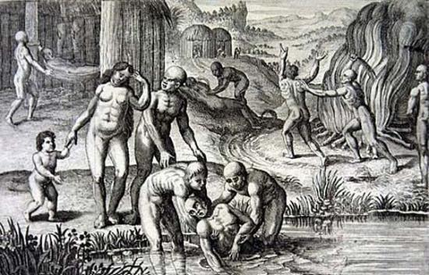
ЧУМА
(с 1340г. - 1771г.) убила более 75 миллионов человек во всём мире.

Slide 6
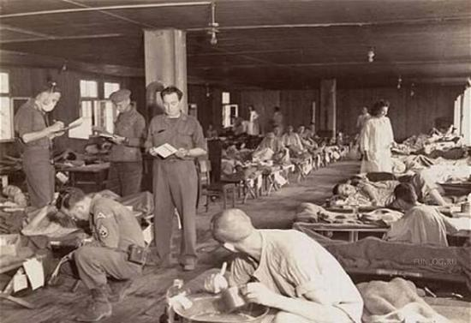
холера
С 1817 года по 1926 год на земном шаре переболело холерой 4.5 млн. человек, из них 2 млн. скончались от холеры. В России за это время значительные вспышки холеры случались 8 раз.

Slide 7
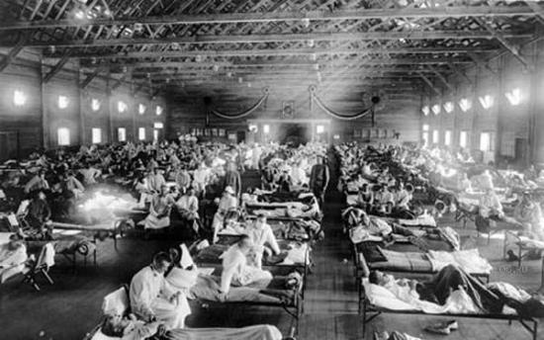
грипп
Испанский грипп или «испанка» был, вероятней всего, самой страшной пандемией гриппа за всю историю человечества. В 1918—1919 годах во всем мире от испанки умерло приблизительно 50-100 млн. человек или 2.6-5.2 % населения Земли.

Slide 8
Доказать что:
ВИРУСЫ - ЭТО КТО ?
или
ВИРУСЫ - ЭТО ЧТО ?

Slide 9
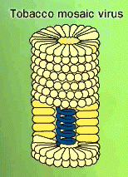
Морфология вирусов
Вирусы открыты в 1892 г. Д.И.Ивановским при изучении мозаичной болезни табака
Содержат только один тип нуклеиновой кислоты (или ДНК, или РНК)

Slide 10
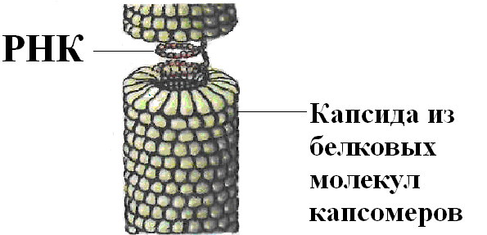
Морфология вируса табачной мозайки

Slide 11
ВИРИОН
Если вирус находится внутри клетки-хозяина, то он существует в форме нуклеиновой кислоты.
Если вирус вне клетки хозяина, то он существует в форме вириона.
Компоненты вириона:
Сердцевина – генетический материал (или ДНК, или РНК)
Капсид – белковая оболочка, окружающая нуклеиновую кислоту
Суперкапсид – дополнительные оболочки

Slide 12
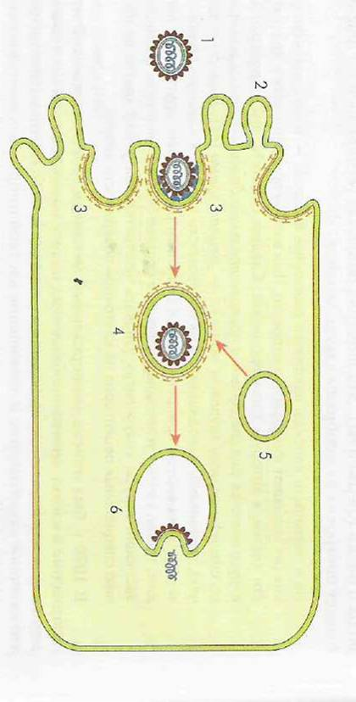
РЕПРОДУКЦИЯ ВИРУСА
1 Вирион
2 - 3 Проникновение фагов происходит за счет частичного разрушения оболочки клетки.
4 - 6 Подавление функционирования генетического аппарата клетки.
Репликация нуклеиновой кислоты вируса.
Синтез белков капсида

Slide 13
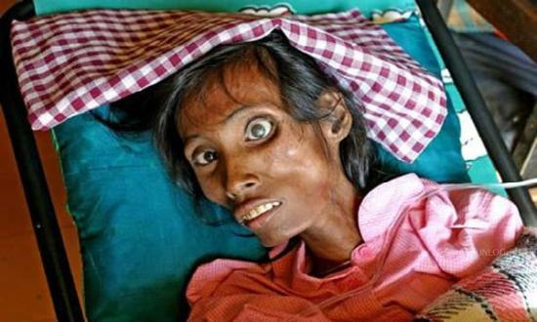
СПИД
(с 1981 года по сегодняшний день) убил около 25 миллионов человек во всём мире. Всемирная Организация Здраво-охранения (World Health Organization) назвала СПИД «чумой XX века».

Slide 14
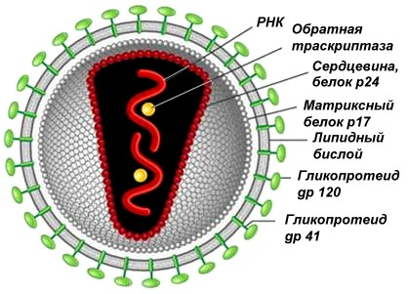
Вирус иммунодефицита человека (ВИЧ)

Slide 15
Вирус иммунодефицита человека (ВИЧ)
Каждая молекула РНК содержит 9 генов ВИЧ. Три из них являются структурными, три — регуляторными и три — дополнительными. Кроме того, сердцевина содержит фермент обратную транскриптазу, осуществляющую синтез вирусной ДНК с молекулы вирусной РНК.
Заражение:
половые контакты; переливание крови; пересадка органов; загрязненные медицинские инструменты; во время беременности;
при родах, материнским молоком.

Slide 16
Значение вирусов
Вирусы способны поражать большинство существующих живых организмов, вызывая различные заболевания.
К числу вирусных заболеваний человека относятся, например, грипп, герпес, клещевой энцефалит, оспа, бешенство, корь, желтая лихорадка, инфекционный насморк и т.д.
У животных – ящур, коровья оспа, бешенство и др.
У растений – МБТ (мозаичная болезнь табака), вирусы могут определять пятнистость окраски цветков (например, у тюльпана), изменения окраски листьев у многих растений.

Slide 17
Проверьте правильность выполнения теста по ключу, оцените свою работу: 0 ошибок – «5»; 1 ошибка – «4»; 2 ошибки – «3»; 3 ошибки – «2».
1 вариант
1 Яд
2 Капсид
3 ДНК,РНК
4 Эндоцитоз
5 Живой
организм
2 вариант
1 Паразиты
2 Вирионом
3 Нуклеиновая кислота
4 Изменчивость
5 Капсомеры

Slide 18
СПАСИБО ЗА
РАБОТУ

